Slide 1
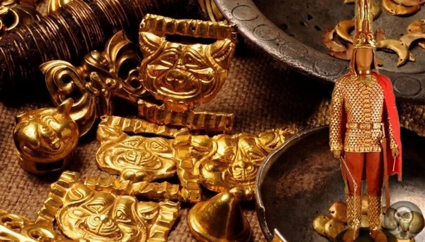
Русский язык
5
класс
Тема: Как сказать о неточном количестве предметов?
Много или мало?

Slide 2
Сегодня на уроке мы
Повторим числительные.
Вспомним, как правильно спросить о цене предмета.
Узнаем о неточном количестве предметов и как это выразить в речи.
Прочитаем о сокровищах Мавераннахра.

Slide 3
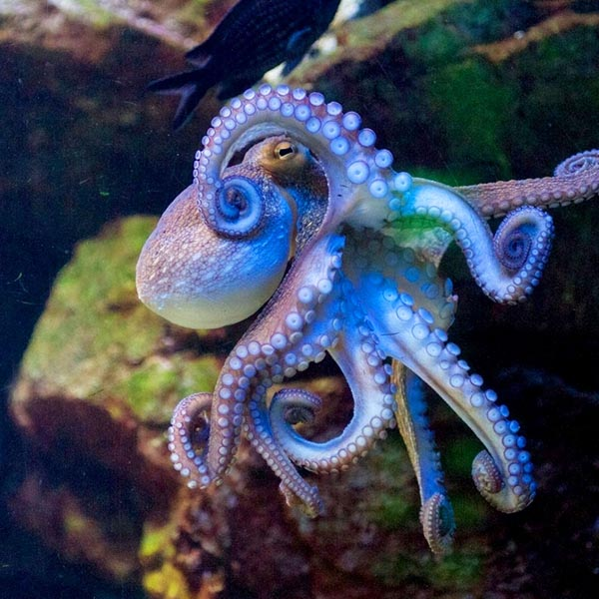
Зачем осьминогу столько ног? Осьминоги — самые умные среди беспозвоночных животных! У них отличная память. Они узнают человека, который заботился о
них, могут различать геометрические фигуры.

Slide 4
Упражнение 8(стр. 87)
У Малики сегодня день рождения. Все девочки любят фрукты и шоколад. Я купил два спелых ананаса, три зелёных банана, четыре крупных апельсина, десять красных яблок и шесть больших груш . Даврон взял две большие шоколадки и фруктовый торт. Гости будут рады.

Slide 5
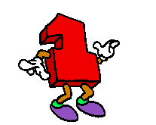
Имя числительное (son)
М.р. - один
Имя числительное (son) один имеет формы мужского, среднего и женского рода.
Ж.р.- одна
Ср.р.- одно

Slide 6
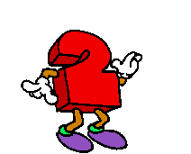
Имя числительное (son)
М.р. -два
Числительное 2 (два) имеет форму М.р. и Ж.р.
Ср.р.- два
Ж.р.-две

Slide 7
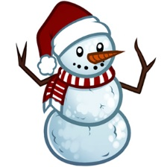
Посчитаем!
1 одна снежинка
две 3 три
снежинки
один снеговик два снеговика три снеговика

Slide 8
Посчитаем!
4 четыре снежинки
5 пять снежинок
четыре снеговика пять снеговиков

Slide 9
Не считая - сколько?
Сколько снежинок
?
снеговиков
?

Slide 10
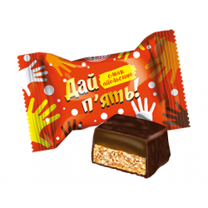
В супермаркете
— Пожалуйста, дайте мне шесть шоколадок.
— Надо заплатить в кассу двести сумов.

Slide 11
Интервью Анвара
В шкафу много книг.
- Сколько книг ты прочитал?
-Я прочитал несколько книг.
- Сколько книг есть у тебя?
-У меня есть двадцать пять книг.

Slide 12
Упражнение 1
Скажите по образцу.
Ученик — несколько учеников; мальчик, журнал, портрет.
Друг — мало друзей; товарищ, учитель, словарь, календарь.
Красная гвоздика — немного красных гвоздик; жёлтая роза, белая лилия, шоколадная конфета.

Slide 13
Упражнение 1
Умная девочка — много умных девочек; шариковая ручка, общая тетрадка, новая обложка, любимая подружка.
Спелое яблоко — больше спелых яблок; свежее яйцо, трудное правило, свободное место.
Твоё письмо — меньше твоих писем; круглое окно.(-ых)

Slide 14
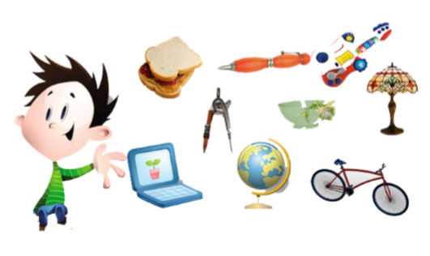
Упражнение 2
Сосед Анвара Маруф очень любит хвастаться. Рассмотрите картинку и напишите, как он хвастает, по образцу.
Какую сказку это напоминает?
Образец: — У меня не один велосипед, а много велосипедов!

Slide 15
Упражнение 1
Прочитайте рассказ Анвара, добавляя правильные окончания слов.
Когда я был маленький, очень любил сладкое. Я часто просил у своей бабушки: «Бабушка, дайте мне пирожные! Много пирожных! Я хочу много конфет... и яблок...! И побольше пряник ... ! Купите мне много шоколадок!»
ов

Slide 16
Упражнение 1
Однажды бабушка спросила меня: «Почему ты всегда говоришь много? Давай посмотрим, сколько чего у тебя самого. Голова — одн..., рот — один, нос — один. Лоб — тоже один. Правда, глаза — дв..., руки — дв.., ноги — тоже две. И уха дв..., чтобы больше слушать!» Так я понял, что не всегда нужно говорить слово много.
а
а
е
а

Slide 17
Как вежливо спросить о количестве?

Slide 18
Упражнение 4
Придумайте вопросы о количестве продуктов для плова (салата, пирога). Дайте на них ответы. Образец: — Сколько фруктов нужно тебе для компота?
— Мне нужно десять яблок и двадцать слив.

Slide 19
Упражнение 5
Восстановите вопросы к ответам. Запишите их.
Образец: ...? — У меня одна книга. (Сколько у тебя книг?)
У Малики один брат. В классе девять девочек. Вчера было четыре урока. У паука восемь ножек. Дима учил стихи два часа. Торт стоит двадцать тысяч сумов.

Slide 20
Упражнение 5
У Малики один брат. Сколько у Малики братьев?
В классе девять девочек. Сколько девочек в классе?
Вчера было четыре урока. Сколько уроков было вчера?
У паука восемь ножек. Дима учил стихи два часа. Торт стоит двадцать тысяч сумов.

Slide 21
Упражнение 6
Прочитайте интервью Анвара для школьного интернет сайта. Придумайте сами свои варианты (книги в библиотеке, учебники, справочники, словари).
— Сколько учеников у вас в классе?
— У нас много ребят — двадцать восемь.
— Как много ребят учится отлично?
— Два мальчика и три девочки.
— А много мальчиков занимается спортом?
— Большинство мальчиков играют в футбол. Несколько ребят любят шахматы.

Slide 22
Упражнение 6
Прочитайте интервью Анвара для школьного интернет сайта. Придумайте сами свои варианты (книги в библиотеке, учебники, справочники, словари).
— Сколько книг в вашей школьной библиотеке?
—Очень много книг.
—А учебников, справочников, словарей тоже много?
— Да. В нашей школьной библиотеке много учебников, справочников и словарей.

Slide 24
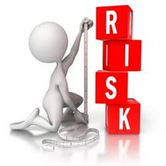
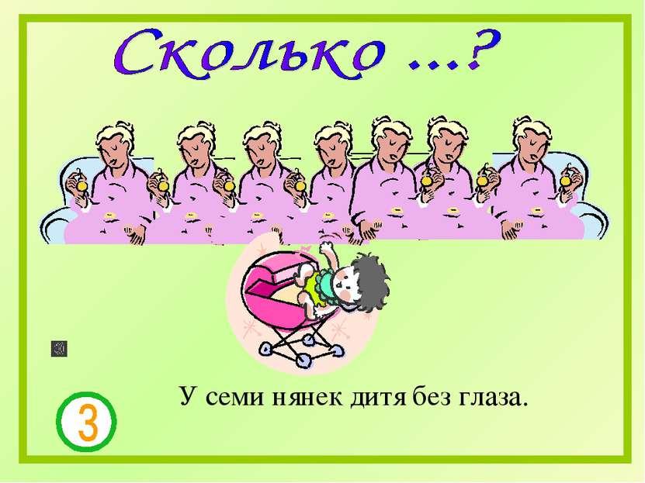
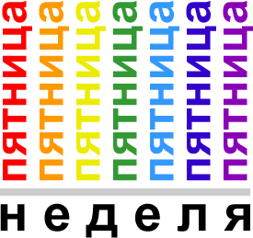
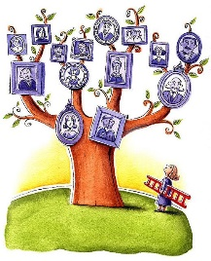
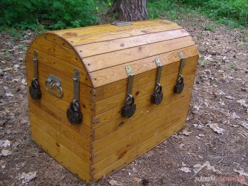
Вспомним пословицы и фразеологизмы

Slide 25
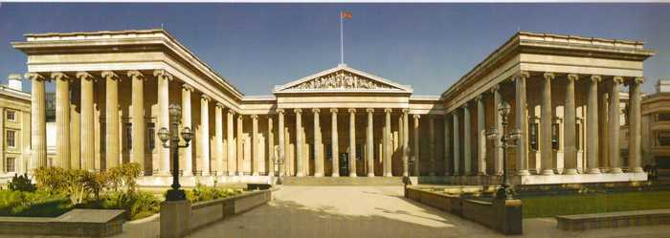
Британский музей
В Лондоне немало музеев. Самый знаменитый из них — Британский музей. Он хранит много сокровищ Востока и Запада.

Slide 26
Амударьинский клад
Одно из таких сокровищ — Амударьинский клад. 177 предметов из золота нашли возле реки Амударья. Среди них было несколько колец, монет, печатей, украшений.

Slide 27
Большинство вещей сделаны в далёкие времена на территории Узбекистана. Гордость коллекции — два браслета с головами грифонов.

Slide 28
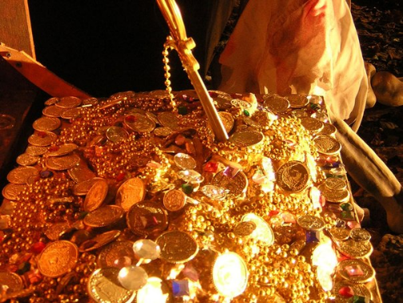
Задание для самостоятельного выполнения
Выполнить упражнения 7, 8
на странице 91,92

